Slide 1

Formulários e Controles em ASP.NET
Prof. Ricardo Maroquio

Slide 2
Aplicações Web em ASP.NET
Conjunto de páginas “independentes”
Por padrão, entra-se em qualquer página
É uma aplicação porque:
  As páginas compartilham alguns recursos e configurações
  Páginas de aplicações diferentes, mesmo estando hospedadas no mesmo servidor, não compartilham tais recursos
  Tecnicamente, toda aplicação tem seu próprio “domínio”
  Erros na aplicação afetam somente ela
  Cada aplicação possui sua própria área de memória para armazenar dados de sessão, de cache e da aplicação
Uma aplicação web é definida em um diretório virtual

Slide 3
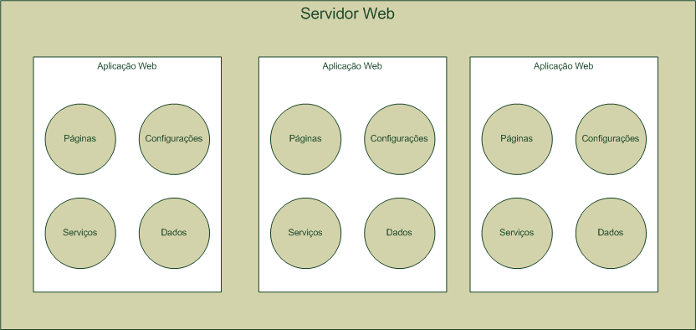
Aplicações Web em ASP.NET

Slide 4
Aplicações Web em ASP.NET
Tipos de arquivos
  *.aspx: páginas ASP.NET. Contém dados de interface visual da página e, opcionalmente, o respectivo código de aplicação da página. Podem ser diretamente acessados pelo usuário.
  *.ascx: user controls ASP.NET. São semelhantes à páginas, podendo conter os mesmos elementos de interface que as páginas. Contudo, não podem ser acessados diretamente pelo usuário. São colocados dentro de arquivos aspx.
  *.asmx: web services ASP.NET. Coleções de métodos que podem ser chamados pela Internet. Funcionam de forma diferente das páginas, mas compartilham os mesmos recursos, configurações e memória com a aplicação.

Slide 5
Aplicações Web em ASP.NET
Tipos de arquivos
  web.config: arquivo de configuração baseado em XML que define diversas características da aplicação, como configurações de segurança, de gerenciamento de estado, de memória, entre outras coisas.
  Global.asax: arquivo global da aplicação. Pode-se definir variáveis globais e reagir a eventos globais da aplicação.
  *.cs: arquivos que contém o código de aplicação (em C#) das páginas aspx. Estes arquivos lhe permitem separar a lógica da aplicação de sua interface visual. Estes arquivos também podem existir de forma desassociada das páginas aspx, contendo definições de classes diversas da aplicação.

Slide 6
Aplicações Web em ASP.NET
Diretórios
  Bin: contém todo o código-fonte da aplicação já compilado em DLLs, que, por sua vez, são usadas pelas páginas aspx.
  App_Code: contém arquivos *.cs para serem compilados e usados pela aplicação.
  App_GlobalResources: contém dados que devem estar acessíveis por todas as páginas aspx, como recursos de localização (sites multilíngüe).
  App_LocalResources: armazena referências para web services usados pela aplicação.
  App_Data: armazena dados, seja em arquivo XML ou em bancos de dados SQL Server Express Edition
  App_Themes: armazena temas visuais diferentes para uma aplicação, incluindo arquivos css e imagens.

Slide 7
Server Controls
É uma forma em mais alto nível de se colocar tags HTML em uma página web
São capazes de manter estado e acionar eventos disparando execução de código no servidor
São usados como objetos (POO)
São divididos em duas categorias:
  HTML Server Controls: são controles equivalentes às tags normais da linguagem HTML. Ideal para programadores que conhecem HTML e preferem continuar trabalhando usando suas tags.
  Web Controls: similar ao HTML Server Control, mas provê um modelo orientado a objetos de se trabalhar com os elementos HTML, tornando a aplicação web similar a uma aplicação desktop.

Slide 8
HTML Server Controls
Adicionam características de objeto aos elementos HTML normais, fornecendo as seguintes vantagens:
  Geram sua própria interface
  Mantêm o estado (valores de suas propriedades) entre diferentes requisições
  Disparam eventos no servidor
Ideal para se transformar uma página HTML normal em uma página capaz de executar códigos no servidor.
Exemplo: transformando um formulário HTML comum em um formulário ASP.NET (próximos slides)

Slide 9
Exemplo HTML Server Controls
Exemplo:
  Criar uma nova aplicação web
  Excluir Default.aspx e incluir conversor.htm, com o código seguinte dentro de <body>:
    <form method="post">
    <div>
    Converter: <input type="text" /> US$ para R$. <br /><br />
    <input type="submit" value="OK" />
    </div>
    </form>
  Criar uma página chamada conversor.aspx, apagar todo seu conteúdo, exceto a primeira linha, e colar todo o código da página conversor.htm abaixo da primeira linha da nova página
  Na tag <form> remover o atributo method=“post” e adiconar runat=“server”

Slide 10
Exemplo HTML Server Controls
Exemplo (continuação):
  Nas tags <input> adiconar os atributos runat=“server” e ID=“txtValor” e ID=“btnOK”
  Mostrar a página no navegador e visualizar o código-fonte, observado o campo oculto com ID igual a VIEWSTATE
ViewState
  Usando um campo oculto (<input type=“hidden” ... />), os dados de todos os controles são armazenados de forma comprimida
  Quando um “post” é efetuado, o servidor lê esses valores para processá-los e, se for o caso, redefini-los.
  O ViewState resolve o problema da natureza “stateless” das páginas HTML

Slide 11
HTML Server Controls
Classes de Controles HTML
  HtmlForm
    Elemento: <form>
    Descrição: contém todos os controles de uma página ASP.NET, pois somente desta forma os dados dos controles podem ser enviados para o servidor
  HtmlAnchor
    Elemento: <a>
    Descrição: um hiperlink que o usuário clica para ir para outra página
  HtmlImage
    Elemento: <img>
    Descrição: um link para uma imagem que será inserida no local em que figurar
  HtmlTable, HtmlTableRow e HtmlTableCell
    Elementos: <table>, <tr>, <td> e <th>
    Descrição: uma tabela que mostra múltiplas linhas e colunas com texto estático
  HtmlInputButton, HtmlInputSubmit e HtmInputReset
    Elementos: <input type=“button”>, <input type=“submit”> e <input type=“reset”>
    Descrição: um botão para o usuário executar uma ação, submeter um formulário (página) ou limpar todos os dados dos controles do formulário

Slide 12
HTML Server Controls
Classes de Controles HTML (continuação)
  HtmlButton
    Elemento: <button>
    Descrição: um botão que pode ser clicado, com a diferença de que é um contêiner, ou seja, pode conter imagens, links etc., para servir como botão. A desvantagem é que nem todos os navegadores suportam.
  HtmlInputCheckBox
    Elemento: <input type=“checkbox”>
    Descrição: uma caixa de checagem que o usuário pode marcar ou desmarcar.
  HtmlInputRadioButton
    Elemento: <input type=“radio”>
    Descrição: um botão de checagem que pode ser selecionado de forma exclusiva dentro de um grupo de botões de checagem.
  HtmlInputText e HtmlInputPassword
    Elemento: <input type=“text”> e <input type=“password”>
    Descrição: uma caixa de texto de linha única onde o usuário pode digitar informações. Também pode ser mostrada como um campo do tipo senha, em que são exibidos asteriscos em vez dos caracteres digitados.

Slide 13
HTML Server Controls
Classes de Controles HTML (continuação)
  HtmlTextArea
    Elemento: <textarea>
    Descrição: uma caixa de texto com múltiplas linhas.
  HtmlInputImage
    Elemento: <input type=“image”>
    Descrição: similar à <img>, porém insere uma imagem clicável no formulário que pode submeter os dados dos controles, como se fosse um botão.
  HtmlInputFile
    Elemento: <input type=“file”>
    Descrição: uma caixa de texto com um botão para localizar um arquivo no computador do usuário, arquivo este que será enviado ao servidor junto com os dados do formulário.
  HtmlInputHidden
    Elemento: <input type=“hidden”>
    Descrição: contém informações de texto que poderão trafegar entre cliente e servidor sem que o usuário visualize no navegador tais informações.

Slide 14
HTML Server Controls
Classes de Controles HTML (continuação)
  HtmlSelect
    Elemento: <select>
    Descrição: uma lista regular ou “drop-down” onde o usuário pode selecionar um item.
  HtmlHead e HtmlTitle
    Elemento: <head> e <title>
    Descrição: representa informações de cabeçalho que geralmente não são exibidas no navegador, como palavras-chave para buscas, metadados e o título da página. São os únicos controles HTML que ficam fora da seção <form>
  HtmlGenericControl
    Elemento: qualquer elemento não citado anteriormente em outros controles
    Descrição: representa uma variedade de controles que não possuem classes associadas. Por exemplo, se for colocado um atributo runat=“server” em um elemento <div>, ele será tratado no código da aplicação como um objeto do tipo em questão.
Inserção de controles na página
  Arrastar e soltar
  Escrever no código da página

Slide 15
HTML Server Controls
Propriedades importantes
  HtmlAnchor: HRef, Name, Target e Title
  HtmlImage: Src, Alt, Align, Border, Width e Height
  HtmlInputCheckBox e HtmlInputRadioButton: Checked
  HtmlInputText: Value
  HtmlTextArea: Value
  HtmlInputImage: Src, Alt, Align e Border
  HtmlSelect: Items (coleção)
  HtmlGenericControl: InnerText e InnerHtml

Slide 16
Exemplo HTML Server Controls
Executando código em resposta a eventos
  Adicionar o seguinte código após o botão OK da página aspx:
  <div style=“font-weight:bold” id=“resultado” runat=“server”></div>
  Implementar o seguinte método no arquivo .CS da página:
  protected void ConverterNumero(object sender, EventArgs e)
  {
  decimal valorLido = Decimal.Parse(txtValor.Value);
  decimal valorConv = valorLido * 1.95M;
  resultado.InnerText = valorLido.ToString() + “ dólares = ”;
  resultado.InnerText += valorConv.ToString() + “ reais.”;
  }
  Associar o método ao atributo OnServerClick (evento!) do botão:
  ... OnServerClick=“ConverterValor” /> (EXECUTAR)

Slide 17
Code Behind
O Código C# associado à página ASPX
  usings: referências aos pacotes necessários
  partial class: a outra parte é o design
  Métodos: usados para responder a eventos ou para auxiliar outros métodos que respondam. Os parâmetros de um manipulador de evento servem para identificar o objeto que disparou o evento (sender) e possíveis argumentos associados (e)
  Os manipuladores de evento são associados aos controles HTML através de atributos específicos, como o atributo OnServerClick.
  Erro comum: apagar o manipulador de evento (método) e não excluir o atributo que o referencia no controle HTML
  Outras formas de associar um manipulador de evento:
    resultado.ServerClick += this.ConverterValor;
    Manipuladores com associação automática: Ex.: Page_Load().

Slide 18
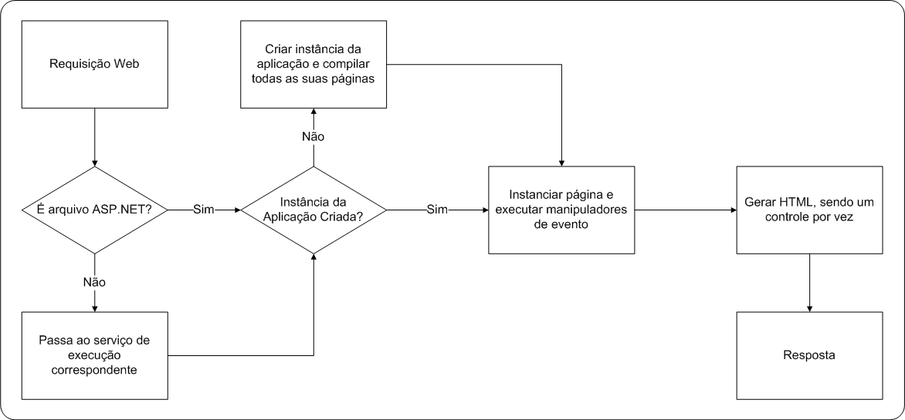
Estágios de uma Requisição

Slide 19
Exemplo HTML Server Controls
Melhorando o Conversor
  Tratando possíveis erros de conversão
  protected void ConverterValor(object sender, EventArgs e)
  {
  decimal valorLido;
  bool valorOK = decimal.TryParse(txtValor.Value, out valorLido);
  if (valorOK)
  {
  decimal valorConv = valorLido * 1.95M;
  resultado.InnerText = valorLido.ToString() + " dólares = ";
  resultado.InnerText += valorConv.ToString() + " reais.";
  }
  else
  {
  resultado.InnerText = "O número digitado não está em um formato válido.";
  }
  }

Slide 20
Exemplo HTML Server Controls
Melhorando o Conversor (continuação)
  Adicionando múltiplas opções de conversão
    Adicionar a linha abaixo no lugar da palavra “R$” na página ASPX
    <select id=“selMoeda” runat=“server” />
    Adicionar o seguinte código ao Page_Load()
    if (this.IsPostBack == false)
    {
    selMoeda.Items.Add(new ListItem(“Euros”, “0.7058”);
    selMoeda.Items.Add(new ListItem(“Reais”, “1.9504”);
    selMoeda.Items.Add(new ListItem(“Yens”, “94.225”);
    }
    Obter o nome da moeda e o valor no método de conversão
    ListItem item = selMoeda.Items[selMoeda.SelectedIndex];
    Modificar o código, usando o objeto item e suas props. value e text .

Slide 21
Exemplo HTML Server Controls
Melhorando o Conversor (continuação)
  Adicionando um gráfico de variação monetária
    Adicionar o seguinte código ao lado do elemento btnOK na págna ASPX
<input type="submit" value="Mostrar Gráfico" id="btnGrafico" runat="server” onserverclick="MostrarGrafico" />
<br /><br />
<img id="imgGrafico" src="" alt="Gráfico de Variação Monetária" runat="server" />
    Adicionar o seguinte código no fim do método Page_Load():
    imgGrafico.Visible = false;
    Criar o seguinte manipulador de evento:
    protected void MostrarGrafico(object sender, EventArgs e)
    {
    imgGrafico.Src = “grafico” + selMoeda.SelectedIndex.ToString() + “.png”;
    imgGrafico.Visible = true;
    }
    Adicionar as imagens dos gráficos ao diretório da aplicação (raiz)

Slide 22
Exemplo HTML Server Controls
Melhorando o Conversor (continuação)
  Alterando o estilo do resultado para valores negativos
    No manipulador de evento do botão de conversão:
    if (valorOK)
    {
    if (valorLido <= 0)
    {
    resultado.Style["color"] = "Red";
    resultado.InnerText = "Especifique um valor positivo!";
    }
    else
    {
    resultado.Style["color"] = "Black";
    ... //código já existente
    }
    }
    else ... //código já existente

Slide 23
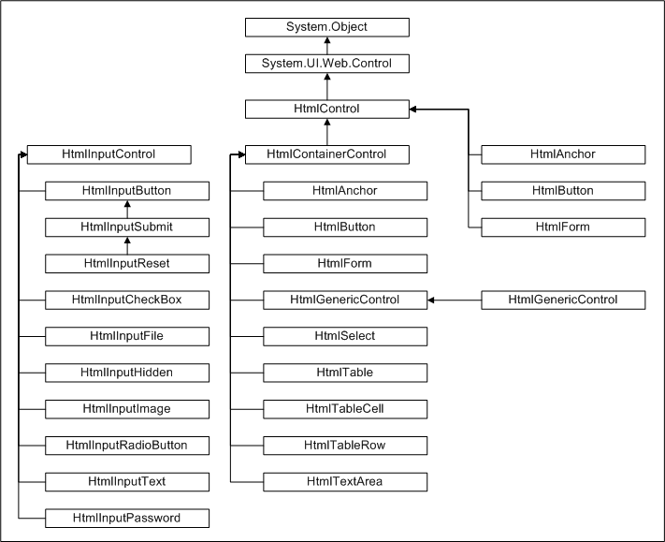
HTML Server Control Classes

Slide 24
HTML Server Control Events
Tipos de eventos disponíveis:
  ServerClick
    Descrição: ocorre quando o objeto HTML é clicado
    Classes que o possuem: HtmlAnchor, HtmlButton, HtmlInputButton, HtmlInputImage, HtmlInputReset
  ServerChange
    Descrição: ocorre quando o valor muda
    Classes que o possuem: HtmlInputText, HtmlInputCheckBox, HtmlInputRadioButton, HtmlInputHidden, HtmlSelect, HtmlTextArea
    ** Observação: a mudança só é detectada após um postback
Informações de Evento Avançadas
  Somente a classe HtmlInputImage possui este recurso
  ImageClickEventArgs: coordenadas X e Y
  Exemplo (próximo slide)

Slide 25
Exemplo HTML Server Controls
Melhorando o Conversor (continuação)
  Adicionando uma foto com detector de coordenadas do clique
    Após a <div> resultado adicione o código a seguir:
    <br /> <br />
    <input type="image" id="imgFigura" runat="server" src="foto.jpg" onserverclick="MostrarCoordenadas" />
    Implementar o seguinte manipulador de evento:
    protected void MostrarCoordenadas(object sender, ImageClickEventArgs e)
    {
    resultado.InnerText = “Você clicou na coordenada (” + e.X.ToString() + “, ” + e.Y.ToString() + “)”;
    }

Slide 26
A Classe Base HtmlControl
Classe ancestral de todos os controles Html
Propriedades:
  Attributes: coleção de todos os atributos da classe. Útil para acessar atributos que não estão mapeados para propriedades.
  Controls: coleção de todos os controles contidos no controle em questão. Os objetos contidos são do tipo System.Web.UI.Control, e podem ser convertidos com cast.
  Disabled: permite desabilitar um controle, impedindo o usuário de interagir com ele.
  EnableViewState: permite habilitar/desabilitar a manutenção de estado de um determinado controle, definindo se ele adicionará informações no campo oculto VIEWSTATE.
  Page: provê uma referência para a página que contém o controle (System.Web.UI.Page)

Slide 27
A Classe Base HtmlControl
Propriedades (continuação):
  Parent: provê uma referência para o controle que contém o controle em questão.
  Style: provê uma coleção de propriedades de estilos CSS que podem ser usadas para formatar o controle.
  TagName: contém o nome do elemento HTML do controle em questão.
  Visible: permite definir se o controle será ou não renderizado no HTML da página.
A classe ainda provê suporte para “data binding”
As propriedades podem ser alteradas na página ASPX ou no manipulador de evento Page_Load(), programaticamente

Slide 28
A Classe HtmlContainerControl
Representa todo controle HTML que requer uma tag de fechamento, ou seja, que pode conter outros controles
Propriedades adicionadas pela classe:
  InnerHtml: define o conteúdo (texto) em HTML que ficará entre as tags de abertura e de fechamento do controle
  InnerText: define o conteúdo textual que ficará entre as tags de abertura e de fechamento do controle. Caso haja uma outra tag no texto, ela será apresentada na forma textual mesmo.

Slide 29
A Classe HtmlInputControl
Representa todo controle HTML para entrada e manipulação de dados em um formulário HTML
Propriedades adicionadas pela classe:
  Type: provê o tipo do controle de entrada. Pode ser do tipo button, file, image, text, password etc.
  Value: retorna o conteúdo do controle em forma textual, ou seja, do tipo string. Muito usada para obter dados que são digitados pelo usuário em um formulário.

Slide 30
A Classe Page
Representa uma página web como um todo. Toda página ASPX herda da classe System.Web.UI.Page, herdando diversas propriedades e métodos importantes que serão discutidas ao longo do curso
Propriedades adicionadas pela classe:
  IsPostBack: define se é a primeira vez que a página é carregada ou se ela é fruto da submissão de um formulário.
  EnableViewState: habilita/desabilita a manutenção de estado, sobrescrevendo a propriedade dos controles contidos na página.
  Application: coleção em memória que armazena dados globais sobre a aplicação (ex.: contador de acessos)
  Session: coleção em memória que armazena dados específicos de um usuário (ex.: carrinho de compras)

Slide 31
A Classe Page
Propriedades adicionadas pela classe (continuação):
  Cache: coleção que permite armazenar objetos cuja criação é custosa, evitando que ele seja recriado sempre que for solicitado.
  Request: um objeto do tipo HttpRequest que contém informações sobre a requisição atual de uma página
  Response: um objeto do tipo HttpResponse que contém informações sobre a resposta que será enviada ao requisitante
  Server: um objeto do tipo HttpServerUtility que lhe permite fazer algumas tarefas diversas, como codificação de texto, por exemplo.
  User: se o usuário se autenticou, essa propriedade armazena as informações de credenciamento do usuário.

Slide 32
A Classe Page
Redirecionamento
  Usando links ( <a>)
  Usando métodos específicos:
    Útil quando se deseja realizar algum processamento antes de mandar o usuário para outra página
    Response.Redirect(“novapagina.aspx”);
      O navegador fica sabendo do redirecionamento
      Qualquer código posterior não será executado
      Pode ser usado para mandar o usuário para outro site (“http://...”)
    Server.Transfer(“novapagina.aspx”);
      O navegador não fica sabendo do redirecionamento
      É um pouco mais rápido
      A URL no navegador não se altera
      Só aceita redirecionar para páginas ASPX do próprio site
Codificação/Decodificação HTML
  Server.HtmlEncode(“texto”): transforma caracteres especiais (espaço, <, >, &, “) em caracteres codificados como texto

Slide 33
Eventos da Aplicação
Obtidos através do arquivo Global.asax (New Item...)
Podem ser usados para se executar tarefas globais
  Registro em logs diversos, contagem de acesso, contagem de usuários online, reserva de recursos etc.
Uma aplicação só pode ter um arquivo deste tipo
Eventos disponíveis:
  Application_Start(): ocorre quando a aplicação inicia, ou seja, na primeira vez que uma de suas páginas é acessada. Pode ser usada para colocar dados em Cache
  Application_End(): ocorre quando a aplicação é finalizada, por exemplo, durante o reinício do servidor. Pode ser usada para enviar um email ao webmaster avisando o fato.
  Application_BeginRequest(): ocorre a cada requisição de página efetuada, imediatamente antes do código da página ser executado.

Slide 34
Eventos da Aplicação
Eventos disponíveis (continuação):
  Application_EndRequest(): ocorre logo após uma requisição de página, ou seja, assim que o código da página termina de executar.
  Session_Start(): ocorre sempre que uma sessão é iniciada, isto é, sempre que um novo usuário faz sua primeira requisição. Pode ser usada para contar a quantidade de usuários acessando o site em dado momento.
  Session_End(): ocorre sempre que uma sessão é finalizada, isto é, quando a sessão expira por inacessibilidade.
  Application_Error(): ocorre sempre que um erro não tratado é disparado. Pode ser usado para realizar um tratamento global de erros não tratados.

Slide 35
Configurações ASP.NET
Disponível através do arquivo web.config
  Vantagens:
    Nunca está bloqueado
    Facilmente modificável (XML)
    Pode ser clonado para reaproveitamento
Configurações da Customizadas
  <appSettings>
  <add key=“chave” value=“valor”>
  ...
  </appSettings>
  Acessível no código C# através da coleção WebConfigurationManager.AppSettings[“chave”]
O Website Administration Tool (WAT)

